Slide 1
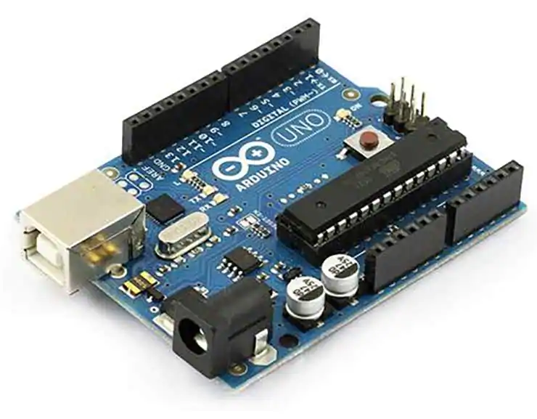


ARDUINO À MAX À VCV RACK

Slide 2
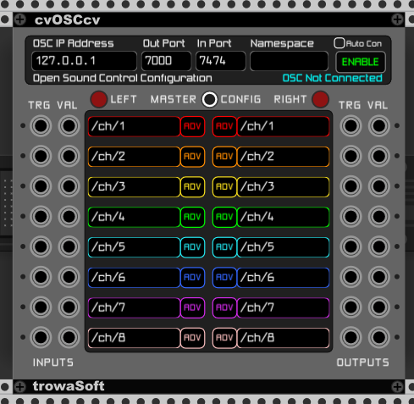
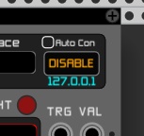
CONFIGURATION DE cvOSCcv DANS VCV RACK
1) Cliquez sur «CONFIG» pour configurer cvOSCcv
2) Mettre le port «7474» dans le «In Port»
3) Activez la communication en cliquant sur «ENABLE».
Tout est beau!
4) «OSC Not Connected» devrait maintenant afficher «127.0.01»

Slide 3
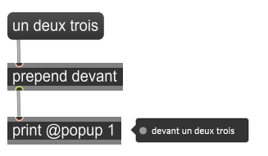
MAX : AJOUTER UN MOT AU DÉBUT D’UN MESSAGE
Au début le message est composé de «un deux trois».
«prepend» va ajouter le mot «devant» au début du message.
Le message final devient «devant un deux trois».

Slide 4
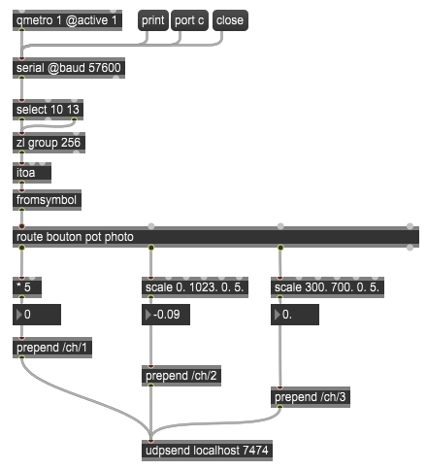
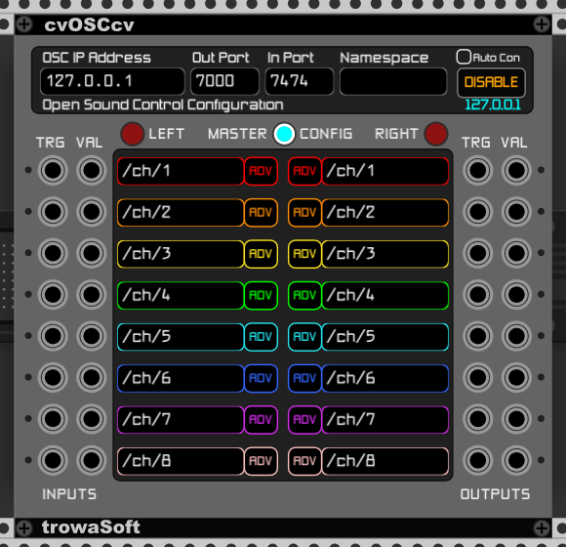
CONNECTER ARDUINO À MAX À VCV RACK
Convertir les échelles variables des données à une échelle entre 0V et 5V.
«updsend» envoie des messages OSC au port 7474 de l’IP «localhost».

